Slide 1

다담 茶談 세대 간 소통을 위한 가족 대화/약속 플랫폼
윤수진 2024042093
윤나희 2023078047
박민규2024042076
4조

Slide 2

목차
Contents
01
프로젝트 소개
04
프로젝트 주요 기능
02
05
개발 배경 및 목적
기대효과 및 활용 분야
03
개발환경
06
향후 기능 확장 방향

Slide 3


프로젝트 소개
아우름/OURM
다담 / Dadam

Slide 4



개발 배경 및 목적
문제 인식
프로젝트 필요성
- 개인주의 심화
- 세대 간 대화 부족과 소통 단절 증가 - 일상 대화 이외의 깊이 있는 대화 부족
- 가족 간 정서적 유대감 약화의 주요 원인
- 새로운 방식의 소통 도구
- 단절된 가족 대화에 물꼬를 트고 유대감을 강화
- 평소에 하기 어려운 깊이 있는 대화 주제 제공
- 가족 간 정서적 유대감 강화

Slide 5
















개발환경
Database + DevOps
DataBase
Backend
Frontend
Deployment

Slide 6
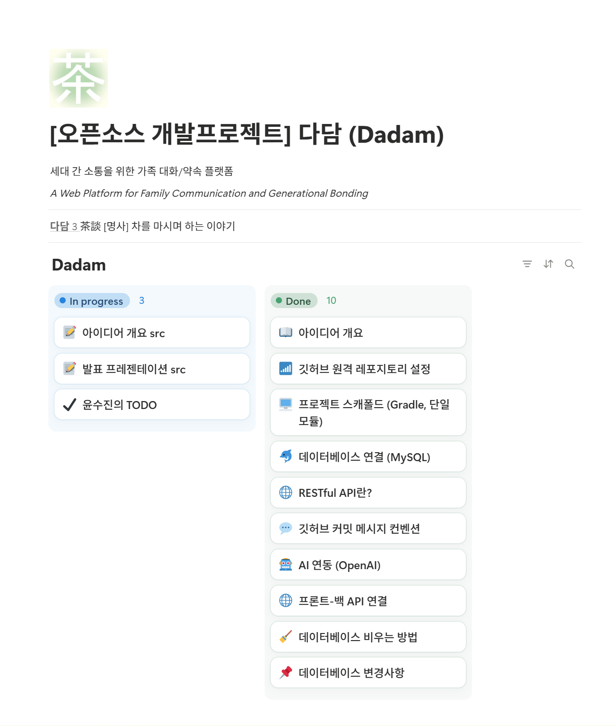
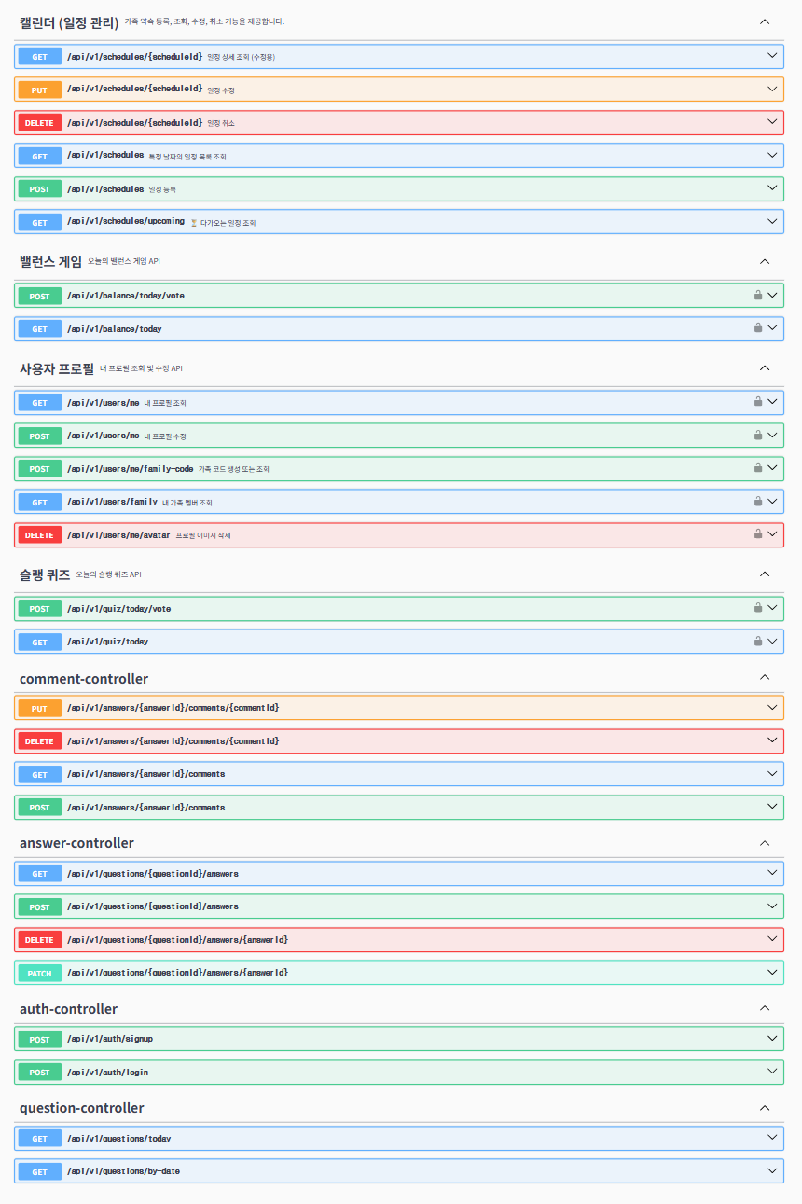
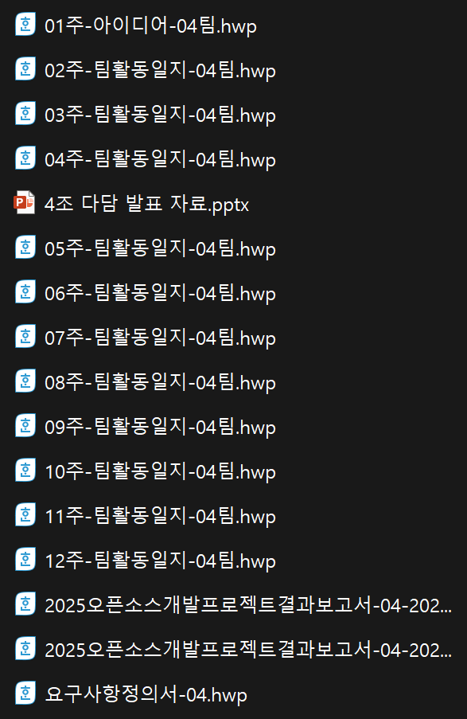
개발환경
문서화 & 협업 툴

Slide 7




프로젝트 주요 기능
사용자 인증
- JWT 기반 회원가입/로그인 (비밀번호 암호화) - 프로필 정보 (이름, 역할, 가족 코드 등) 관리 - 가족 초대 코드를 통해 가족 그룹별 공간 제공
- 1일 1회 다양한 질문을 자동 생성
- 질문별 하나의 답변 작성, 댓글로 자유로운 소통
- 참신한 대화 주제를 제공해 자연스러운 대화 흐름 형성
오늘의 질문
가족 캘린더
- 외식, 행사, 여행 등 가족 일정을 등록·공유 - 날짜별 정리로 그룹 전체 일정 한눈에 파악 - 대화 기능과 자연스럽게 연결되는 가족 이벤트 계획

Slide 8
프로젝트 주요 기능
밸런스 게임
- 가족 취향·관심사 공유를 위한 양자택일형 콘텐츠 - 사용자의 선택 결과를 집계하여 구성원별 경향 시각화 - 가족 간 의견 차이를 자연스럽게 확인하는 소통 요소 제공
신조어 퀴즈
- 세대 간 언어 차이 완화
- 사용자 참여도 증가
- 커뮤니티 활성화 효과

Slide 9


기대효과 및 활용 분야
프로젝트 의의 및 사회적 가치
1. 평소 나누기 어려운 주제를 질문과 퀴즈를 통해 자연스럽게 대화할 수 있도록 유도
2. 가족 행사/여행 약속 기능을 통해 실제 만남과 활동으로 이어지게 한다.
3. 대화, 생각, 취향들을 모아 앨범처럼 보관 → 나중에는 소중한 추억이 된다.
4. 다양한 그룹으로 확장하여 아이스브레이킹 및 비전 공유를 위한 도구로 활용

Slide 10
향후 기능 확장 방향
- 질문에 대한 답변 데이터 분석 및 피드백 - 질문 만족도 평가 시행 및 결과 피드백 - AI 질문 추천 및 감성 분석 로직을 자체 개발하여 외부 API 의존도 낮추기 - AI 오류 대비 fallback 보완
AI 고도화
데이터 시각화
- 가족이 나눈 대화 데이터(긍정/부정 감성 비율, 주요 언급 키워드, 답변 빈도 등) 분석
- “가족 소통 지수” 또는 “관심사 일치율”등의 지표를 시각적으로 제공
- 가족이 스스로 소통 상태를 점검하고 개선하도록 유도

Slide 11
향후 기능 확장 방향
기존 기능 업데이트
- 답변 독촉 푸시알림 기능
- 약속 신청 / 날짜 투표 기능
- 수익 모델 도입
- 모바일 앱 출시
오늘의 몰래말함
- 평소 하기 어려운 오글거리는 사랑/응원 메시지를 예약 업로드
- 예약한 메시지는 다음날 새벽에 공개
- 새벽 무음 알림 또는 아침 7시 알림 제공

Slide 12
향후 기능 확장 방향
시스템
& 운영
로컬 저장 방식 → AWS S3 등 클라우드 스토리지로 이전
인증 구조 고도화
Redis 기반 분산락 및 원자적 연산 도입 검토
개발
프로세스
JUnit 단위·통합 테스트 도입
GitHub Actions 기반 CI/CD 파이프라인 구축
캐싱 도입, DB 인덱싱 최적화, 쿼리 튜닝을 통한 성능 개선

Slide 13
thank you
감사합니다

Slide 14
Q&A

